Slide 1
中国哲学 Характерні риси китайської філософії
Доповідачі:
Іван Мозговий
Максим Власов
Ярослав Кузнецов

Slide 2


Slide 3
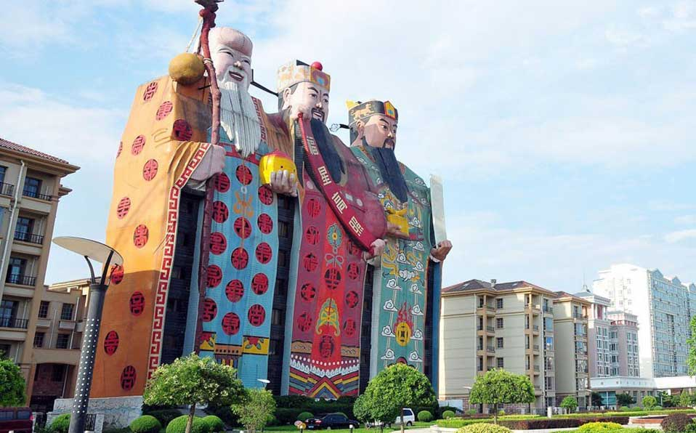

Slide 4
Школи стародавнього Китаю
Даосизм
Конфуціанство
Легізм
Моізм
Номіналістизм
Натурфілософія

Slide 5
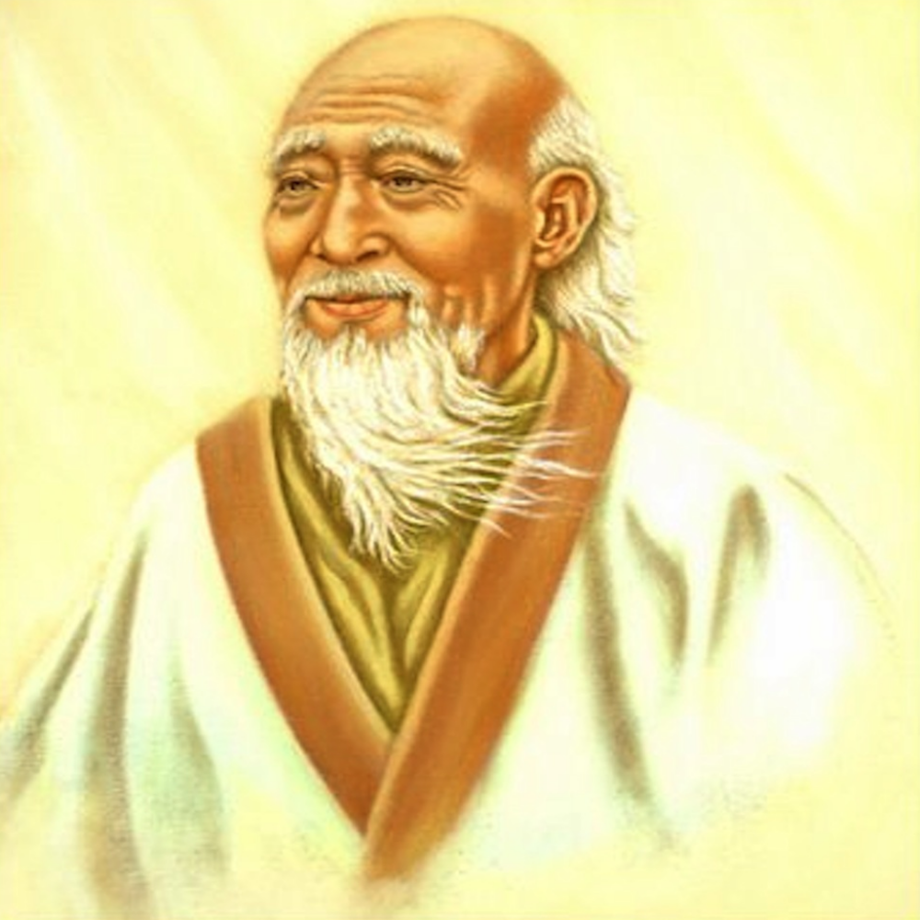
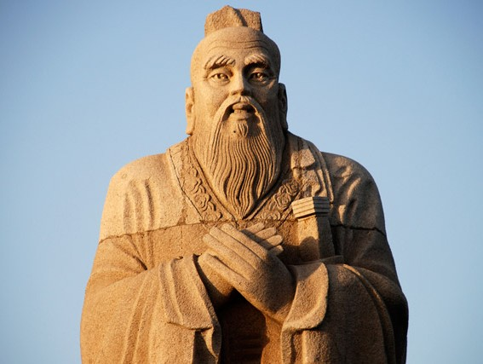
Даосизм і Конфуціанство
Лао-цзи
Кун Фуцзи

Slide 6
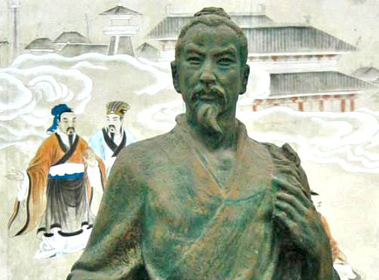
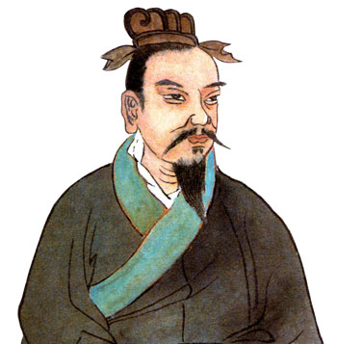
Моїзм і Легізм
Мо-цзи
Гуань Чжун

Slide 7
结束 Кінець
Доповідачі:
Іван Мозговий
Максим Власов
Ярослав Кузнецов

